Slide 1
3. Memahami pengetahuan (faktual, konseptual, dan prosedural) berdasarkan rasa ingin tahunya tentang ilmu pengetahuan, teknologi, seni, budaya terkait fenomena dan kejadian tampak mata.
3.1 Memahami konsep ruang (lokasi,
distribusi, potensi, iklim, bentuk
muka bumi, geologis, flora, dan fauna)
dan interaksi antarruang di Indonesia
serta pengaruhnya terhadap
kehidupan manusia dalam aspek
ekonomi, sosial, budaya, dan
pendidikan.

Slide 2
Pengertian IPS TERPADU
ips terpadu adalah: - integrasi dari berbagai cabang disiplin ilmu sosial seperti sejarah, greografi, ekonomi, hukum dan politik, sosiologi/antropologi dan sebagainya.

Slide 3
Pengertian Ruang dan interaksi Antar Ruang
Setiap makhluk yg hidup di bumi ini memerlukan ruang untuk melangsungkan kehidupannya.Tanpa adanya ruang,maka manusia dan semua makhluk hidup lainnya tidak memiliki tempat untuk hidup
Ruang adalah tempat di permukaan bumi,baik secara keseluruhan maupun hanya sebahagian yg di gunakan oleh makhluk hidup untuk tinggal.
Ruang tidak hanya sebatas udara yg bersentuhan dg permukaan bumi,tetapi juga lapisan atmosfir terbawah yg mempengaruhi permukaan bumi

Slide 4
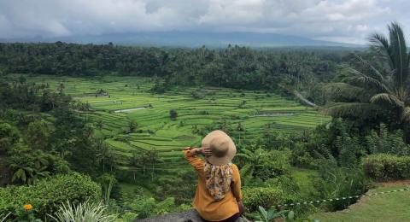

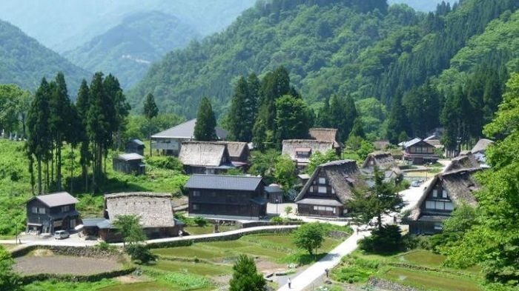
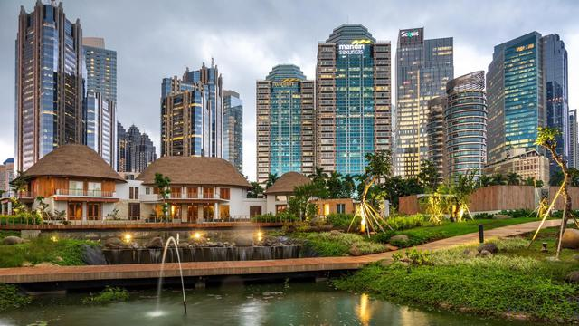
CONTOH RUANG

